Slide 1



Slide 2



產品核心
家庭頻寬閒置
傳統直播串流業者經營模式
痛點描述
硬體設備要求高
頻寬使用高
閒置時間長
資源浪費
成本高昂
1

Slide 3
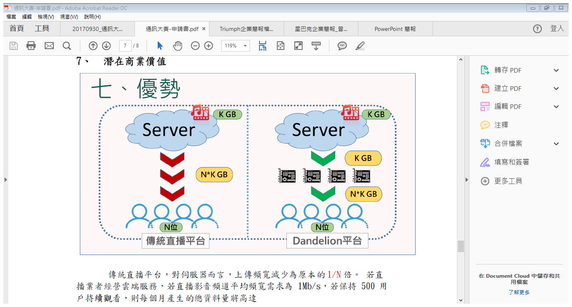










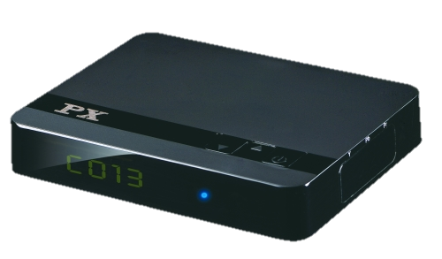
運作模式
傳統直播平台
VS
Dandelion平台
解決方案
伺服器
電信業者
伺服器
產品描述
K GB
N人
N*K GB
N*K GB
機上盒(Box)
2

Slide 4
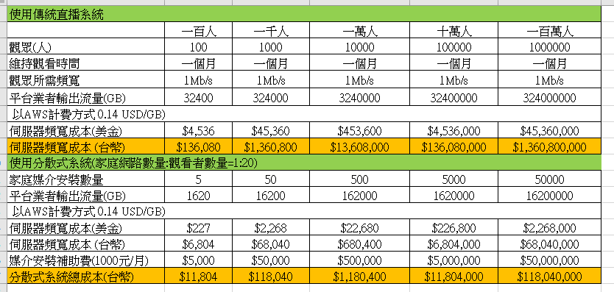
獲利能力
假設每人持續觀看1個月 觀眾所需頻寬1Mb/s AWS計費方式0.14USD/GB 匯率：1:30
每台Box可供應20個觀看者 (未來將持續提升技術擴大服務人數)
傳統式
系統
頻寬成本估算
60 * 60 * 24 * 30 * 100 / 8 / 1000 = 32,400GB
(一個月換算成秒) (人) (Mb->GB)
32400GB *0.14 USD/GB *30 NT=136080 NT
$136,080
$1,360,800
$13,608,000
$136,080,000
$1,360,800,000
100人
1,000人
10,000人
100,000人
1,000,000人
$68,040,000
$6,804
$68,040
$680,400
$6,804,000
$136,080(傳統式系統成本) ÷20 = 6804 NT
規模經濟：
當使用人數越多，
分散式系統節省的成本越多。
分散式
系統
5

Slide 5
獲利能力
頻寬成本估算(示意圖)
節省頻寬成本獲利分配
成本
(1個月)
$258,552
$1,292,760
節省成本倍數成長
營收模式
$452,466
回饋家庭網路
20%
分散式網路
35%
$581,742
直播業者
45%
觀眾
平均每台機上盒回饋$5,171/月
6

Slide 6
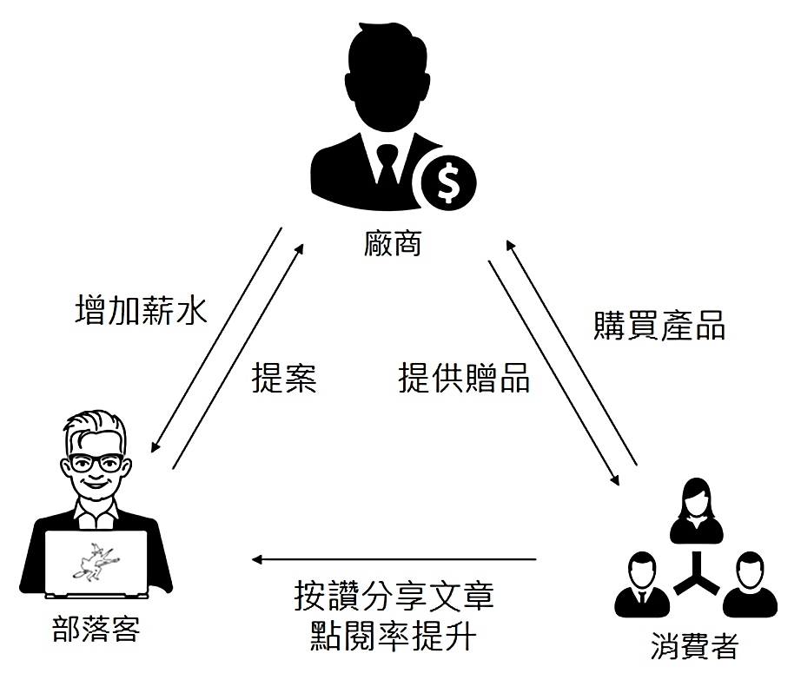



獲利能力
架設機上盒的誘因
創造三贏
特殊優勢
直播觀眾
電費$28.8/月+架設費$350/次小於每個月回饋金$5,171
直播業者
三贏局面
技術需求
節省頻寬費用
直播業者
技術合作
架設平台
回饋金
只要每月花在一台機上盒支出(像是機上盒的銷售、維修、保養、平台的定期維護)
不超過$11,635/台就會賺
節省頻寬費用
平台架設
直播觀眾
7

Slide 7
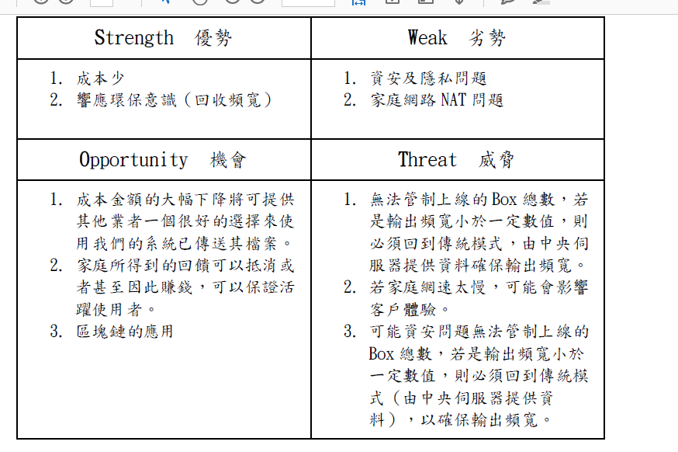








市場潛力
思科視覺化網路指數
（Visual Networking Index）
2017年→2021年
市場機會
互聯網使用者
個人設備和機器對機器
（M2M）連接裝置
觀眾收視行為改變
網路直播隨之興起
思科視覺化網路指數
33億成長至 46億
（占全球人口的58%）
更廣泛地採用
直播成為新節目型態
跨平台直播合作
全球影片觀看者
新興媒體業
3
（不包括行動端用戶）
14億增長至近19億
如網路直播影片
將15倍增長
(每秒大約有100萬分鐘
的影片被觀看)
3
Notes:
國內外直播業者幾個？
互聯網使用者將從33億成長至46億（占全球人口的58%）
個人設備和機器對機器（M2M）連接裝置將被更廣泛地採用
平均寬頻速度將從27.5 Mbps大幅提升至53.0 Mbps
影片觀賞次數也將上升
全球網路影片觀賞者（不包括行動端用戶）將從2016年的14億增長至2021年的近19億。到2021年，每月全球互聯網影片觀看時數將達到三萬億分鐘，這相當於每月有長達500萬年的影片被觀看，或每秒大約有100萬分鐘的影片被觀看。

Slide 8
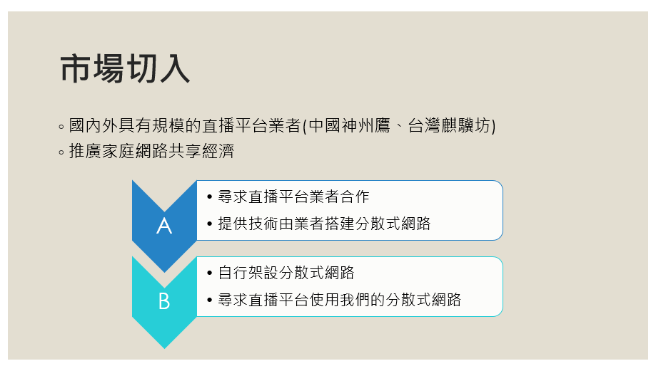



執行能力
國內外具規模的直播平台業者(中國神州鷹、台灣麒驥坊)
推廣家庭網路共享經濟
行銷規劃
市場切入
尋求直播平台業者合作
提供技術由業者搭建分散式網路
自行架設分散式網路
尋求直播平台註冊並使用我們的技術
8

Slide 9
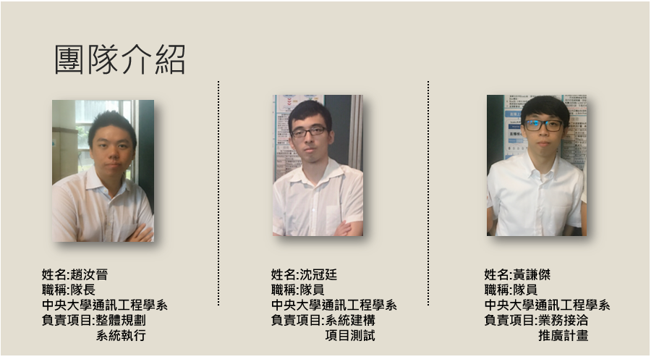
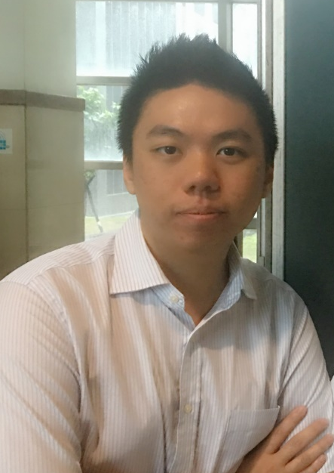
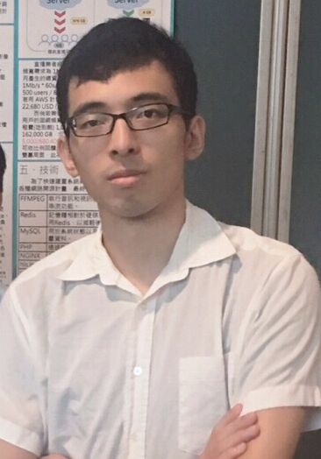


執行能力
THE TEAM
隊長
趙汝晉
沈冠廷
團隊介紹
執行長
技術長
中央大學通訊工程學系
中央大學通訊工程學系
整體規劃
系統執行
系統建構
項目測試
9

Slide 10


